Slide 1


PetPass
Ficha médica digital e identificación inteligente de mascotas
Integrantes:
Matías Araneda
Daniel Cuevas
Samuel Reyes

Slide 2

¿Qué es PetPass?
PetPass es una plataforma cliente-servidor que centraliza el historial veterinario de una mascota en una aplicación móvil/web. Un motor OCR digitaliza carnets y recetas impresas, y toda la información queda disponible en la nube para el tutor.
Un código QR y una etiqueta NFC ubicados en el collar del animal permiten que, ante una emergencia, cualquier persona acceda de inmediato a los datos de contacto y antecedentes médicos críticos.

Slide 3



¿Qué resuelve PetPass?
Carnets físicos vulnerables
Emergencia sin información
Mascotas Extraviadas
Riesgo de pérdida, deterioro y falta de respaldo de los registros médicos en papel.
Terceros no pueden acceder a datos de contacto ni antecedentes médicos ante un extravío.
Dificultad para identificar al animal y contactar rápidamente a su tutor.

Slide 4





CÓMO LO RESOLVEREMOS
Carnet físico
Digitalización OCR
Perfil en la nube
QR/NFC en el collar
Vacunas, tratamientos
y recetas en papel.
El sistema extrae
y valida los datos.
Historial centralizado
y siempre disponible.
Acceso instantáneo a datos de emergencia, sin instalar la app.

Slide 5

OBJETIVO GENERAL
Desarrollar una aplicación móvil/web responsiva para la gestión integral de historiales veterinarios mediante tecnologías OCR e identificación por QR/NFC.

Slide 6


OBJETIVOS ESPECÍFICOS
40%
4.0/5
30%
Retención de usuarios activos mensuales al finalizar el primer semestre.
Calificación promedio en tiendas de aplicaciones al finalizar el primer año.
De los usuarios vincula una placa NFC física a su mascota en los primeros 6 meses.

Slide 7


QUÉ INCLUYE Y QUÉ NO
Alcances | Limitaciones
Aplicación móvil/web responsiva (foco exclusivo del proyecto) | Precisión del OCR limitada en carnets escritos a mano
Digitalización de carnets y recetas mediante motor OCR | Alcance y tiempos acotados a la duración del semestre académico
Identificación por código QR y etiqueta NFC en el collar
Ficha web pública de emergencia, sin instalar la app
Disponibilidad de 99% y respuesta de emergencia < 2 segundos

Slide 8

METODOLOGÍA:SCRUM ÁGIL
Fase 1
Fase 2
Fase 3
Fase 4
Levantamiento y diseño
Desarrollo Core
Integración de hardware
Pruebas y despliegue
Product backlog, arquitectura de datos, wireframes UI/UX y stack tecnológico.
Backend (autenticación, CRUD de mascotas) y frontend móvil con integración OCR.
Generación de QR y vinculación NFC en la app, junto con el despliegue de la ficha web pública de emergencia.
Rendimiento (<2s), seguridad, corrección de errores y versión final.

Slide 9





STACK TECNOLÓGICO
Desarrollo móvil
Cloud
Motor OCR
QR/NFC
Android Studio/multiplataforma
AWS/GCP
API de reconocimiento
óptico
Identificación física en el collar
Base de datos
Seguridad
Despliegue
Testing
NoSQL en la nube
Protocolo HTTPS
Docker + CI/CD
JMeter, Postman

Slide 10
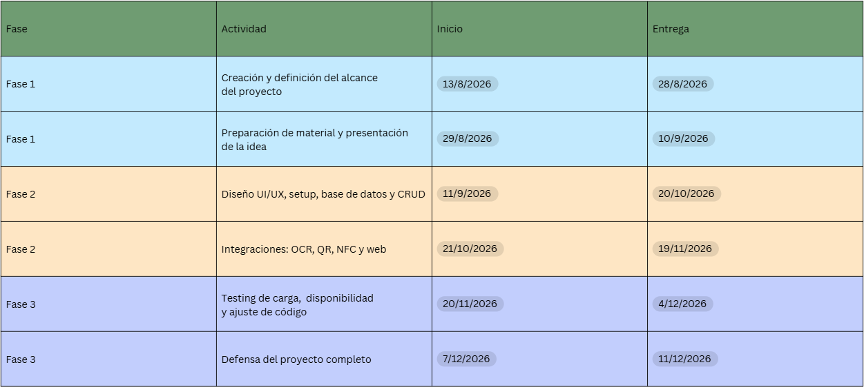
PLAN DE TRABAJO

Slide 11
COMENTARIO FINAL
Planificar PetPass nos permitió aplicar de forma integral las competencias de nuestro perfil de egreso desde el modelado de datos hasta la definición de procesos de calidad sobre una arquitectura pensada para responder en segundos ante una emergencia real. Más allá del desafío técnico de conectar hardware, software y la nube, lo que nos moviliza como equipo es el propósito de PetPass: cuidar a las mascotas y dar tranquilidad a sus tutores.

